Slide 1


AGRI4FUTURE
ROMÂNIA - OBIECTIV 2035
ÎMPREUNĂ TRANSFORMĂM AGRICULTURA ROMÂNEASCĂ:
Oameni, Tehnologii, Politici
FLORIAN CIOLACU,
DIRECTOR EXECUTIV CLUBUL FERMIERILOR ROMÂNI
26 februarie 2025

Slide 2





Provocări majore ale sectorului agroalimentar
România & UE
PRESIUNEA NEVOII DE A INTRODUCE NOI TEHNOLOGII ȘI INOVAȚIE
RISCURI ȘI MULTI-CRIZE
AI
ROBOȚI
BIOTEHNOLOGII – NOI SOIURI REZISTENTE LA SCHIMBĂRILE CLIMATICE, LA BOLI ȘI DĂUNĂTORI
NOI TEHNOLOGII GENOMICE
SCHIMBĂRI CLIMATICE
CRIZE GEOPOLITICE & SECURITATE
ȘOCURI ECONOMICE ȘI SANITARE
CRIZE DEMOGRAFICE
SECTORUL AGRICOL DIN ROMÂNIA & UE
PROPUNERE CE DE FINANȚARE
2028-2034 NEADAPTATĂ NEVOILOR REALE ALE FERMIERILOR
REAȘEZAREA PRIORITĂȚILOR STRATEGICE
INCERTITUDINE
EFECT GRAV NEGATIV PENTRU PERFORMANȚA ȘI COMPETITIVITATEA FERMIERILOR, ÎN RAPORT CU COMPETIȚIA NON-UE
INDICE GLOBAL
DE INCERTITUDINE
FOARTE CRESCUT
ROMÂNIA
UE
GLOBAL

Slide 3
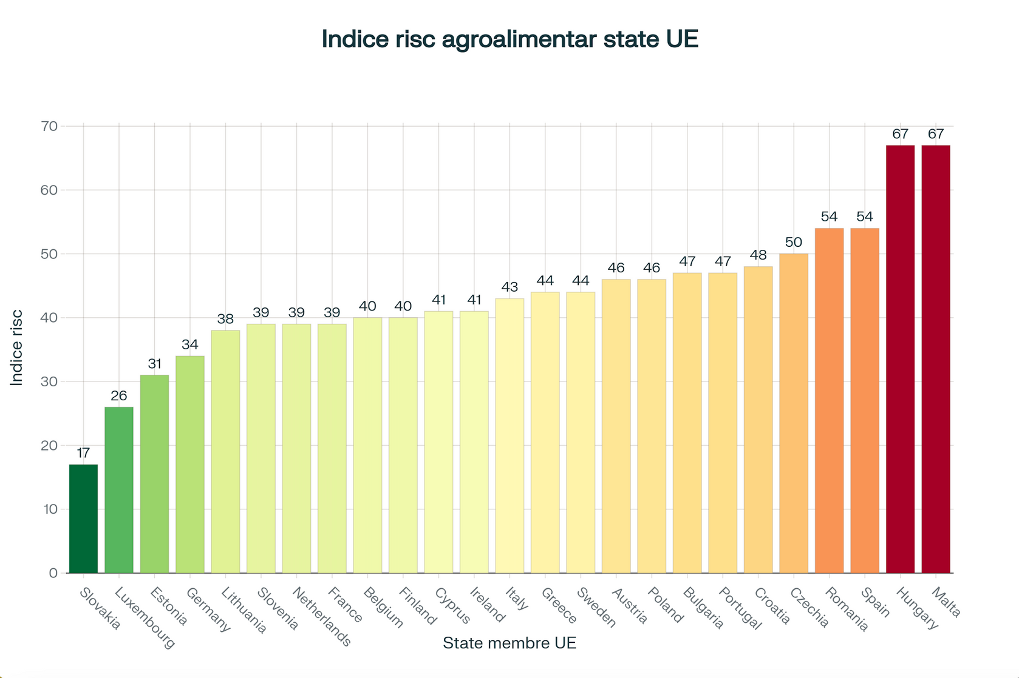

Sistemele agroalimentare din UE funcționează într-o stare în care volatilitatea, incertitudinea și oboseala provocată de crize au devenit “noul normal ”
Sursa: „Riscuri și vulnerabilități în lanțul de aprovizionare cu alimente al UE. Cartografiere și analiză bazate pe sondaj al părților interesate”, 2023

Slide 4






Agricultura europeană este în recul: cum inversăm tendința și stimulăm competitivitatea?
În ultimii 20 de ani (2005-2025):
-12% pierdere de venit medie la hectar pentru fermieri, care oricum sunt doar la 40% din veniturile salariale medii
+30% creșterea datoriilor fermierilor
-11 M ha pierdute pentru agricultură
-7 M ha suspuse deșertificării
Milioane de ferme desființate: în 2020 erau 9,1 milioane ferme în UE, cu 5,3 milioane mai puține decât în 2005 (scădere de 37%)
+10 ani a crescut vârsta medie în agricultură la 56 de ani

Slide 5
Reformele PAC au adus o erodare a bugetului PAC
2014-2020: 415 miliarde EUR
2021-2027: 387 miliarde EUR (-9%), adică 35% din bugetul total al UE
2028-2034: 293,7 miliarde EUR (- 25%), doar 14,7% din bugetul total al UE
2034: – 54% valoare economică în agricultură comparativ cu 2020
fără o indexare cu inflația a bugetului și cumulănd pierderile la bugetul PAC.
Propunerea Comisiei Europene nu asigură garantarea sumelor pentru investiții în agricultură și mediul rural: impact grav asupra introducerii noilor tehnologii și a inovației, asupra condițiilor de înoire generațională și atractivitate în mediul rural.

Slide 6





Oportunitatea pentru România:
Transformarea multi-crizelor într-un motor al dezvoltării competitivității ecosistemului agroalimentar
POZIȚIE GEOPOLITICĂ
CAPACITATE AGRICOLĂ
POTENȚIAL ZOOTEHNIC
POTENȚIAL PROCESARE
FLANCUL ESTIC
ACCES LA MAREA NEAGRĂ
CORIDOARE COMERCIALE REGIONALE
POTENȚIAL DE PRODUCȚIE PESTE MEDIA EUROPEANĂ
PESTE 4 MIL HA PĂȘUNE
IMPACT FAVORABIL PENTRU MEDIU
ANTREPRENORI
INVESTIȚII
Agricultura transformată într-un atu strategic pentru întreaga Uniune, garantând securitatea alimentară pe Flancul Estic și contribuind la stabilitatea regională.
ROL DUBLU
HUB AGRO ALIMENTAR
HUB DE SECURITATE

Slide 7






O abordare strategică a României privind ecosistemul agroalimentar: Obiectiv 2035
RECUNOAȘTERE STRATEGICĂ
POLITICA AGRICOLĂ INTEGRATĂ A ROMÂNIEI: OBIECTIV 2035
MECANISM COMUN UE-NATO PENTRU SECURITATEA ALIMENTARĂ
La același nivel cu:
Energia
Infrastructura critică
Apărarea
Angajament transpartinic
Abordare integrată
Strategii subsecvente sectoriale
Integrarea agriculturii în arhitectura de reziliență a Flancului Estic.
Restructurare sistemică a programelor de dezvoltare agroalimentară în raport
cu Reforma PAC 2028 și MFF 2028-2034
Principalul pilon de securitate alimentară și stabilitatea lanțurilor de aprovizionare pentru Flancul Estic UE-NATO.

Slide 8



O abordare strategică a României privind ecosistemul agroalimentar: Obiectiv 2035
PROGRAMUL PRODUS ROMÂNESC
UN NOU CADRU NAȚIONAL DE FINANȚARE MULTI-ANUALĂ A AGRICULTURII
PROGRAM NAȚIONAL DE GESTIUNE A RISCURILOR CLIMATICE ȘI DE STABILITATE ECONOMICĂ
Integrarea și competitivitatea lanțului valoric agroalimentar
Acord și plan multi-partenerial pentru reducerea deficitului comercial
Rețea națională AGRIFOOD HUB-uri (WB)
Branduri regionale (ADR)
Mecanism independent de certificare a calității și trasabilității produselor românești (ONG interes public)
Buget distinct PAC pe 2 piloni
Propunere: Program privind Agricultura Inteligentă Climatic (Guvern, WB)
Instrumente de garantare pentru reechilibrarea bilanțieră a firmelor în dificultate (BID)
Fonduri de investiții sectoriale (Guvern, BID, ADR)
Credite Carbon & Blue Loan
Asigurare națională a riscurilor de secetă (PAIC)
Mecanisme de prevenție
Mecanisme de gestiune a crizelor
Model economic de creștere a rezilienței fermelor la riscurile climatice și de volatilitate a piețelor

Slide 9




O abordare strategică a României privind ecosistemul agroalimentar: Obiectiv 2035
PROGRAM NAȚIONAL DE DIGITALIZARE ȘI TRANZIȚIA CĂTRE AGRI 4.0
PROGRAM NAȚIONAL DE DEZVOLTARE A SECTORULUI DE PROCESARE ÎN AGRICULTURĂ
PROGRAM NAȚIONAL MULTI-ANUAL DE GESTIUNE INTEGRATĂ A APEI, SOLULUI ȘI ENERGIEI
Program de finanțare a investițiilor pentru integrarea digitală a fermelor, automatizare & robotizare în procesare (MADR, MIPE)
Program de formare post-universitar: Managementul Digitalizării Fermelor (SIA)
Program de sprijinire a inserției pe piața muncii
Centru de Formare și Suport pentru digitalizare
Finanțare publică și privată multi-anuală: grant-uri, fonduri investiții, instrumente garantare
Focus pe sectoarele cu deficit comercial & afectate de amenințări de biosecuritate
Corelarea planificării investițiilor în procesare cu nevoile și evoluțiile pieței
Corelarea investițiilor în procesare cu planurile regionale AGRIFOOD HUB și branduri comerciale
Proiect - Agricultură Inteligentă Climatic (WB, Guvern)
Proiect - Dezvoltare irigații de precizie și gestiune sustenabilă a apei
Proiect - Sisteme duale desecare-irigații
Stimularea precipitațiilor
Integrarea surselor de energie regenerabilă
Proiect - Protejarea, conservarea și imbunătățirea solului, refacerea biodiversității

Slide 10


Un NOU model de
dezvoltare integrată a ecosistemului agroalimentar
având în centru...

Slide 11
